Slide 1
自動撥片

Slide 2
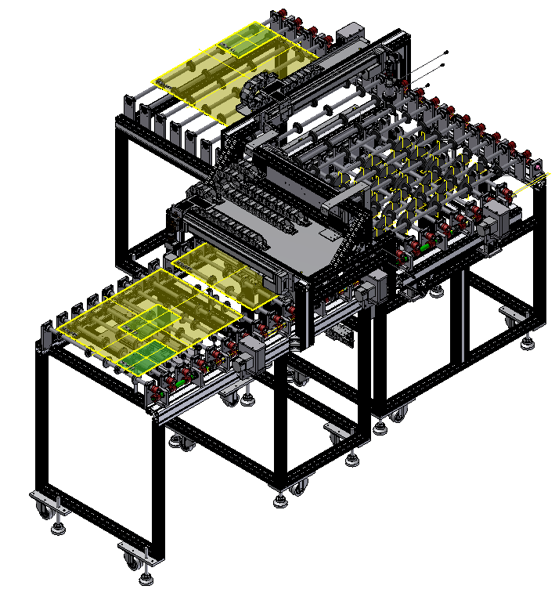
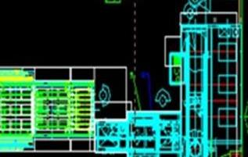
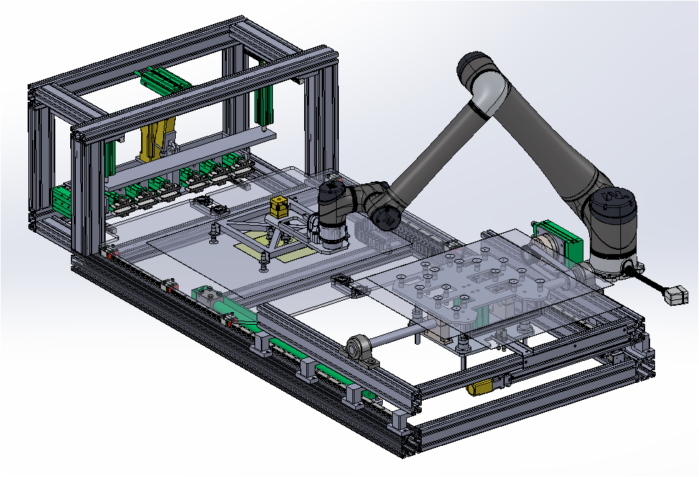
L5A CGL自動化省人專案
需求說明
現況評估
解決方案
效益分析
投資細項
單 robot 架構(吸盤)
1700mm
1700mm
1350mm
CST
3.
CV
AOI
A2
A貨
讀碼
讀碼/風刀
2100mm
2.
X貨
880mm
現有設備
CV
風刀
AOI/流片機
1.撥耳料機
1300mm
panel
A1
230mm
切割機
AGV搬運廢料走道
三合一撥片機

Slide 3
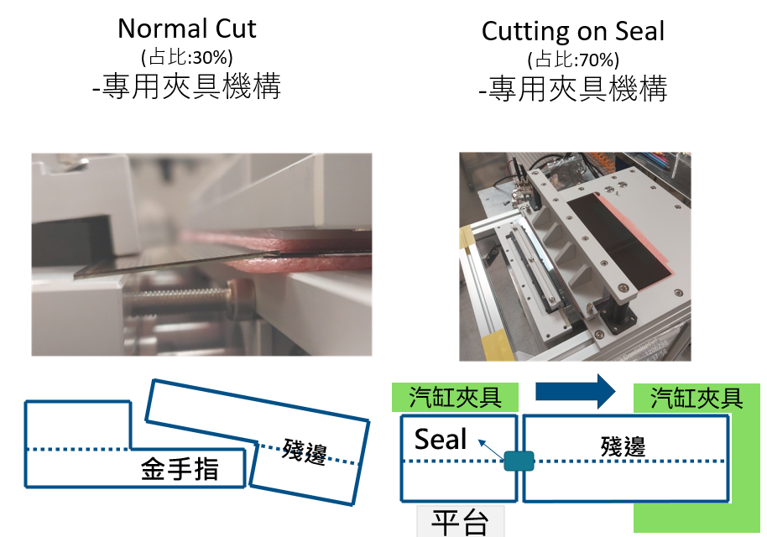
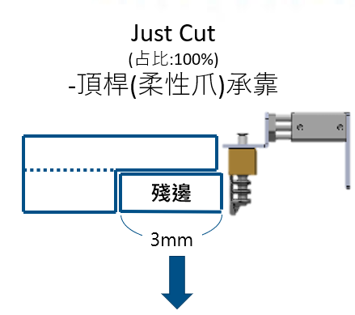
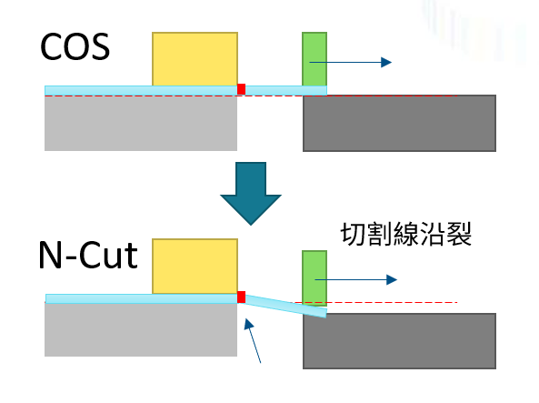
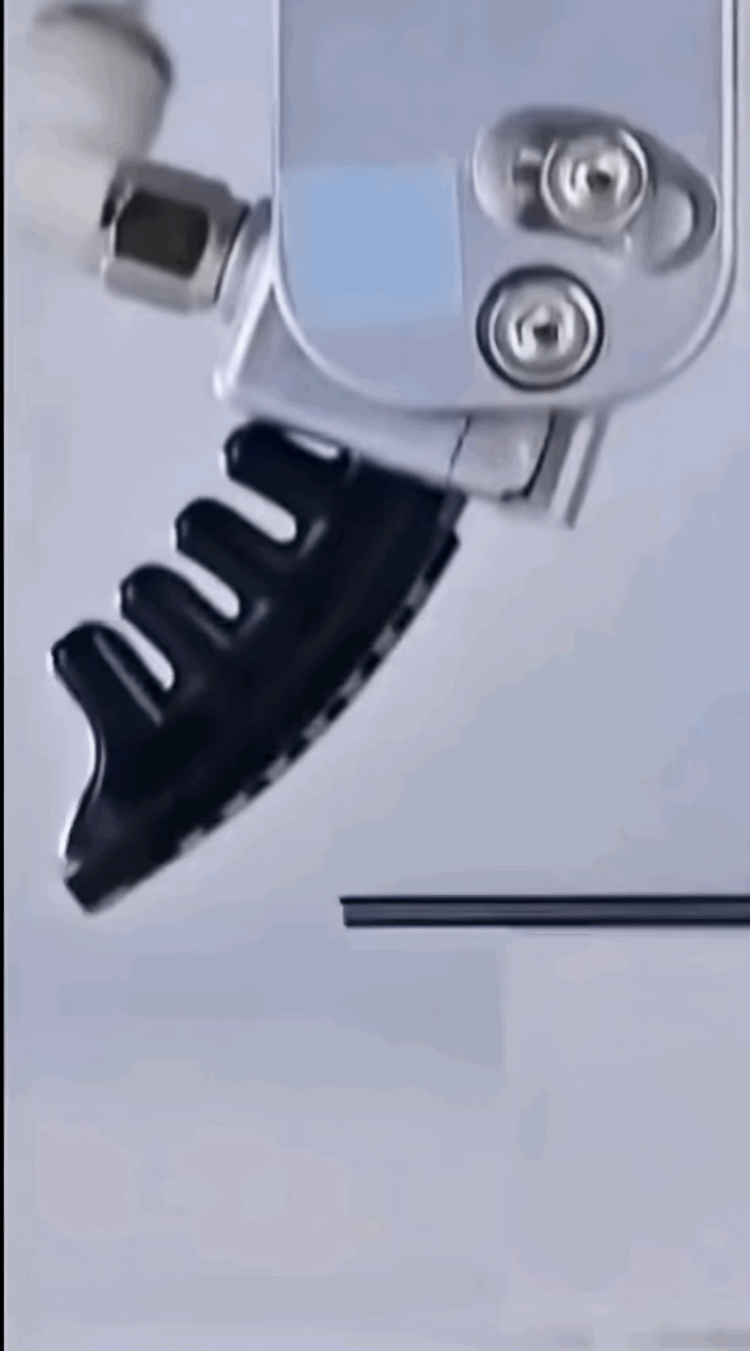
3合一機台
殘邊夾爪模組
(N-Cut + COS)
吸盤模組
翻轉台模組
(Just Cut)
同面高
水平方向剝離
透過製程參數動態調整剝離手法
頃角造成沿裂
水平方向剝離
翻轉
模擬手指碰觸殘邊

Slide 4
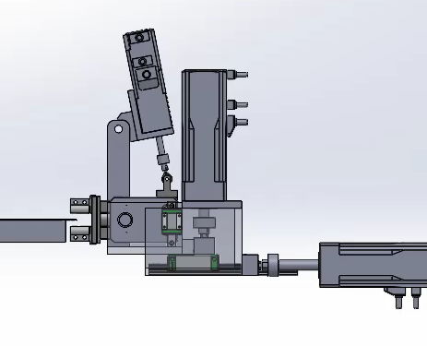
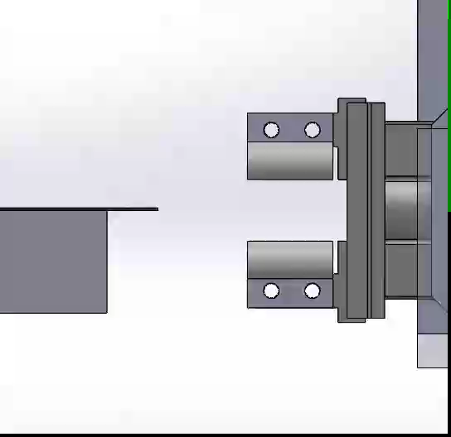
Normal Cut 關鍵技術突破說明
N-Cut 剝片細部動作示意模擬
透過3軸向控制仿人作業動作
精準還原人員剝片的角度、力道
5度折角並向右下方向拉開殘邊
避免殘邊與金手指接觸造刮傷

Slide 5
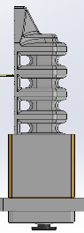
剝片技術分類 - COS、N-Cut、J-Cut
Cutting on Seal (COS)
-專用夾具機構
(占比:30%)
Normal Cut
-翻轉角度型治具
(占比:70%)
Just Cut
-柔性爪剝除
(占比:80%)
夾具
夾具
汽缸夾具
汽缸夾具
Seal
金手指
殘邊
3mm
殘邊
殘邊
平台
平台

Slide 6
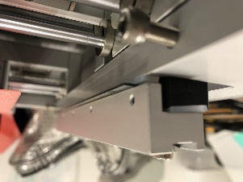
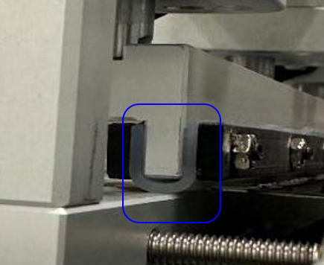
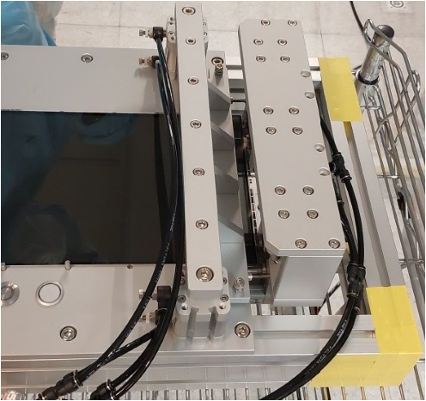
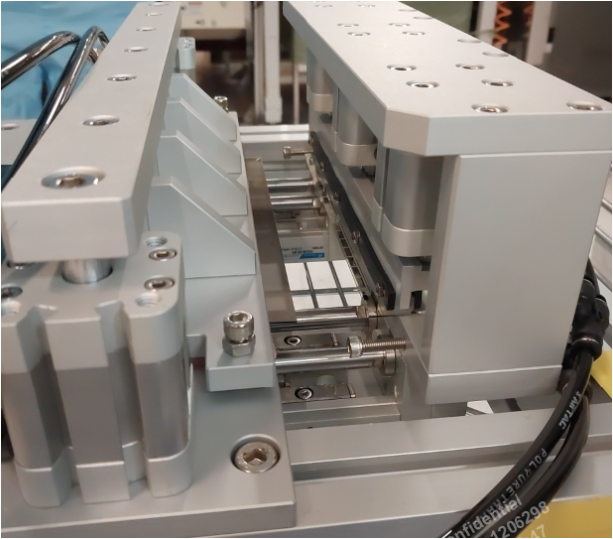
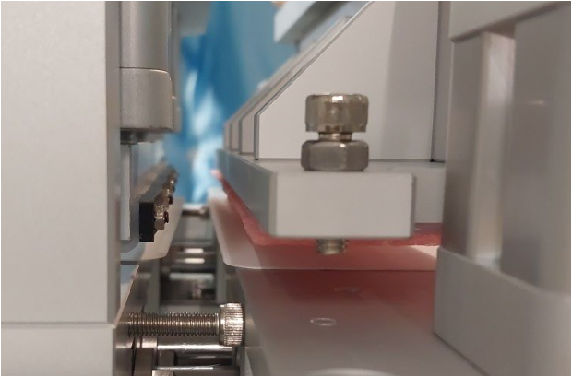
COS 測試開發
原水平高度 0.2~0.3 (mm)
透過高精度滑台調整至 0.05~0.1 (mm)
持續提升良率至 100% (50pcs)
手動測試機 – 材質/材料特性測試
提高夾持力度、避免滑片
自動測試機
面板放置後全自動剝片
自動測試機
調整夾具水平，確認其為關鍵因子

Slide 7
N-Cut 夾持示意圖
主
夾具
1.面板夾持
殘邊夾具
殘邊夾具
主
夾具
3.殘邊夾持
2.自然沿裂
金手指T側
金手指T側
殘邊
殘邊
基準水平線
殘邊載台
殘邊載台
主載台
主載台
殘邊載台
高於主載台0.2mm
4.載台
拉開除料
玻璃放置於主載台上有輕微傾角
主夾具夾持造成殘邊發生自然沿裂
殘邊夾具夾持殘邊後進行脫離動作

Slide 8
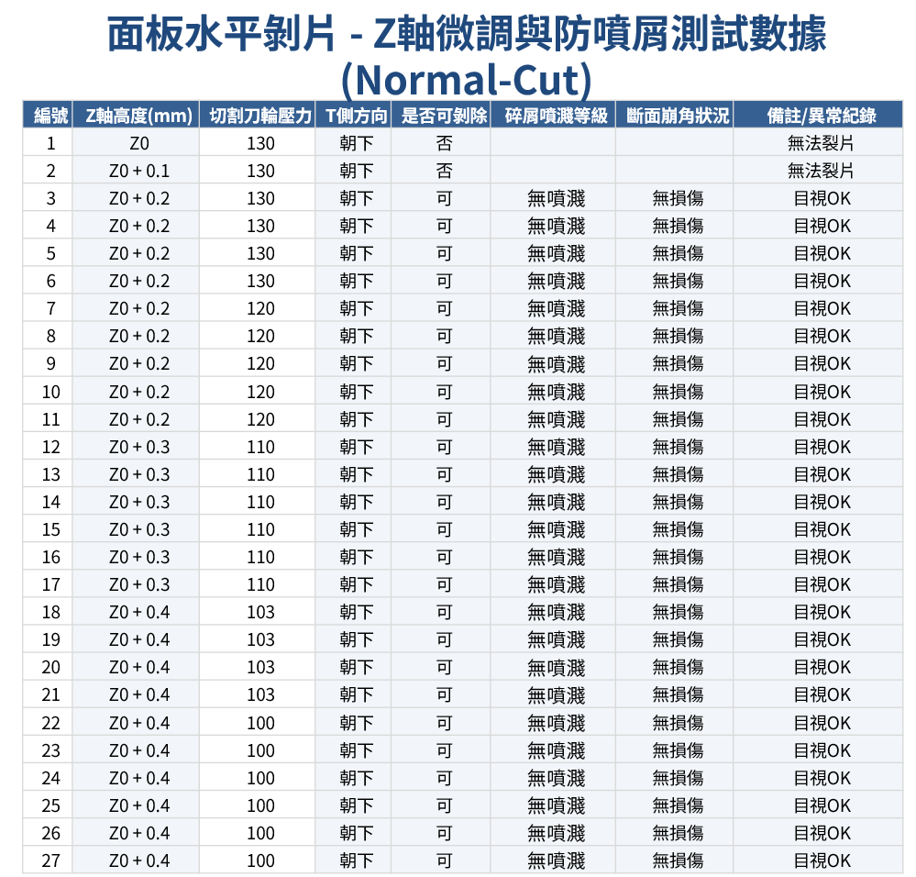
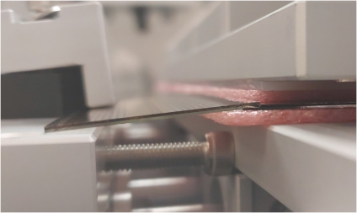
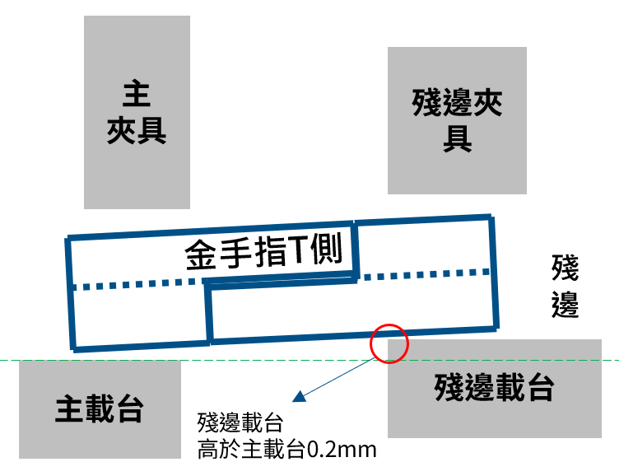
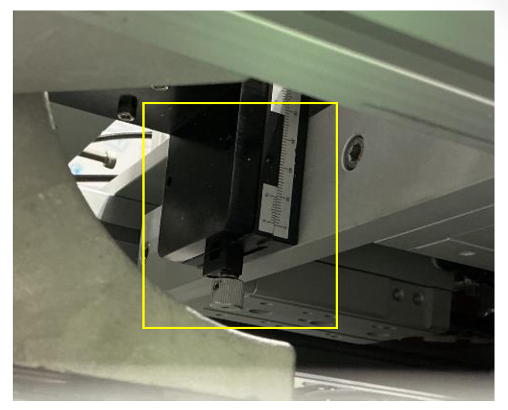
N-Cut 測試開發
批量測試、獲取製程參數
Z軸高度差：0.3+-0.1mm
刀輪壓力：100~130gf
調整夾持材料
提高夾持力度、避免滑片
自動測試機
面板放置後全自動剝片
殘邊高度為關鍵參數
加入Z軸微調滑台

Slide 9
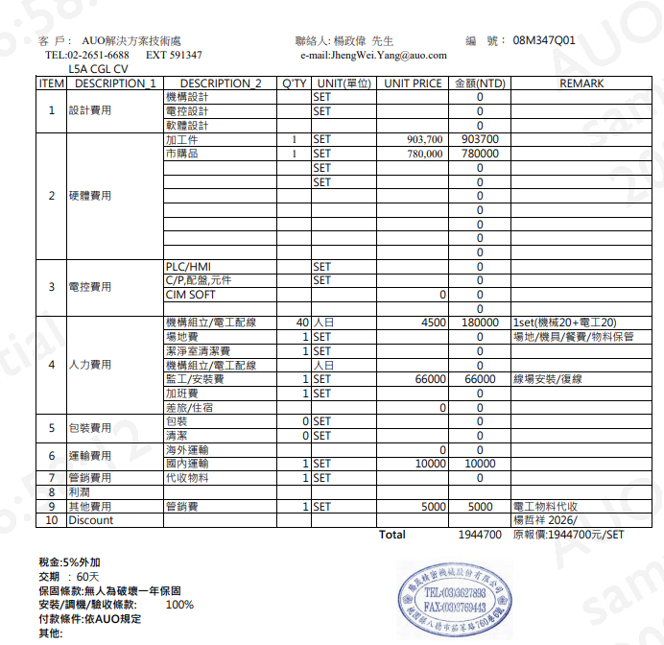
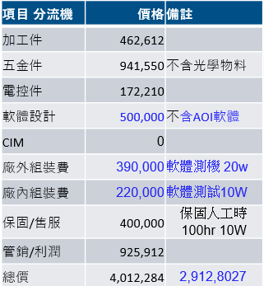
成本分析
站點 | 1 Robot 價格 (NTD. W)
自動剝片硬體機構 | 估價200W
AOI+電腦 | 76W
分流機 | 401W
SI系統整合 | 26.9W
total | 703.9W
站點 | 1 Robot 價格 (NTD. W)
自動剝片硬體機構 | 估價200W
AOI+電腦 | 76W
分流機 | 291
SI系統整合 | 26.9W
total | 593.9W
站點 | 1 Robot 價格 (NTD. W)
自動剝片硬體機構 | 80W
AOI+電腦 | 62W
分流機 | 185
SI系統整合 | 25W
total | 352W
Payback估算 3.8 年 ( 703.9*0.9/187 ) (議價後* 0.9/ 人力金額)
Payback估算 2.85 年 ( 593.9*0.9/187 ) (議價後* 0.9/ 人力金額)
Payback估算 1.68 年 ( 352*0.9/187 ) (議價後* 0.9/ 人力金額)
軟體AMC自行開發
自行安裝與調機
資產活化
簡化架構
替代料件

Slide 10
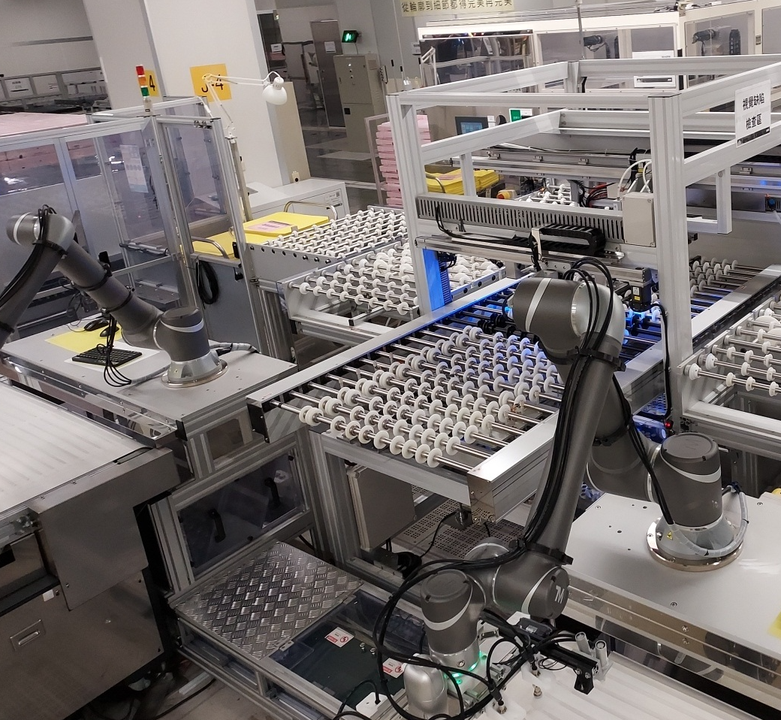
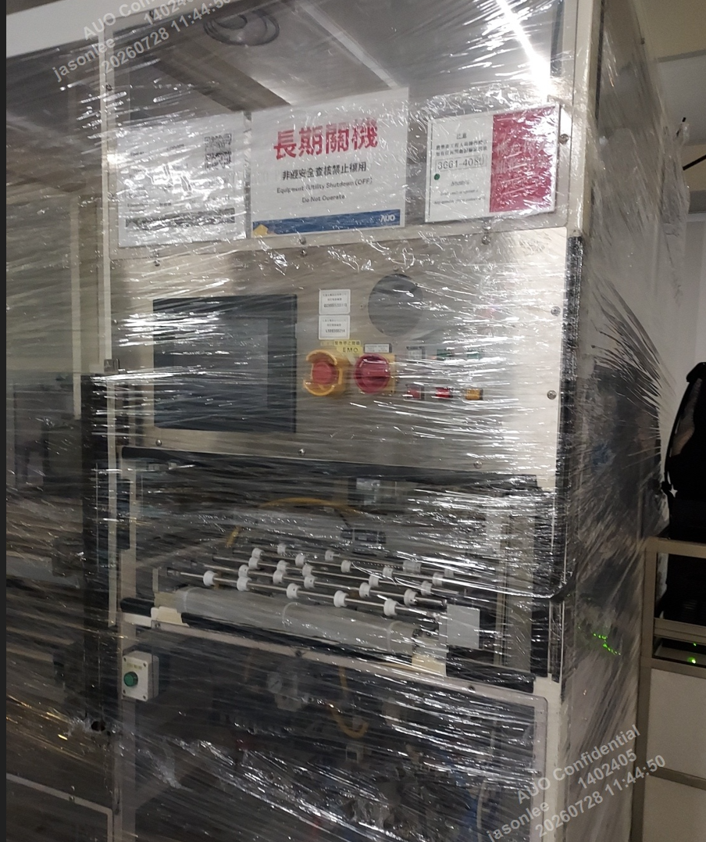
Cost down - 自動剝片硬體機構
類別 | Before | After | 備註
TM12 Robot | 90 | 0 | HY 資產活化(已預定)
機構件 | 70 | 55 | 鋁擠、汽缸、吸嘴(HY 資產活化 7/31 拆機)
電控件 | 30 | 15 | 5軸驅動馬達、HMI (AMR500 資產活化) PLC、Power 、電磁閥(HY 資產活化 7/31 拆機)
組裝、配電 | 10 | 10 | 運費、場地費、電線耗材、整新費用
 | 200 | 80 | AMC 自行組裝
站點 | 1 Robot 價格 (NTD. W)
自動剝片硬體機構 | 估價200W
AOI+電腦 | 76W
分流機 | 291W
SI系統整合 | 26.9W
total | 593.9W (不含軟體及 保固人工時100hr)
-120
鋁擠+模組化設計
輸送帶與Robot 可二次活化

Slide 11
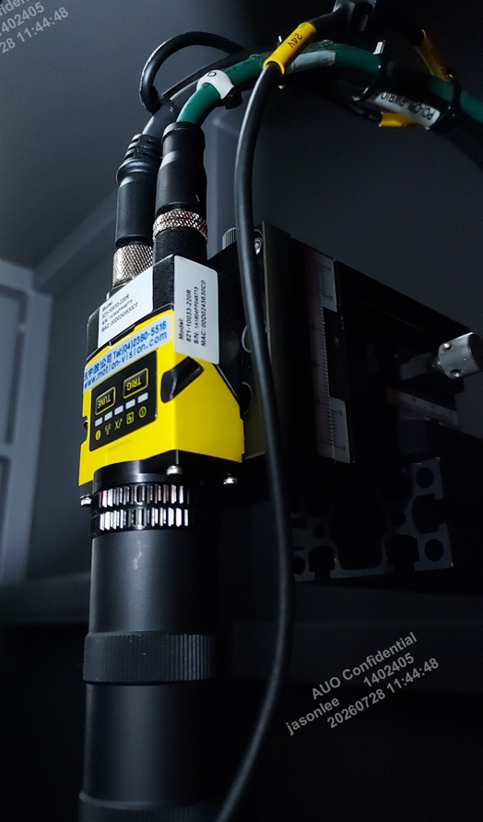
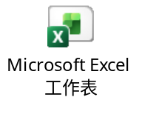
Cost down – 分流機
專用 2Dreader ➔ 22萬
HY 資產活化
站點 | 1 Robot 價格 (NTD. W)
自動剝片硬體機構 | 估價200W
AOI+電腦 | 76W
分流機 | 291W
SI系統整合 | 26.9W
total | 593.9W (不含軟體及 保固人工時100hr)
類別 | Before | After | 備註
加工件 | 46.3 | 40 | 尋找第二間統包商詢價 自行發包(板金、加工、鋁擠分開發包)
市構件 | 94.3 | 70 | 場內資產活化 (目前已找到2D reader 可減少-22.2萬) 檢討馬達控制系統
電控件 | 17.2 | 0 | AMC 自行開發軟體，重複報價
組裝、配電、保固 | 40 | 25 | 尋找其他組裝廠詢價
管銷、利潤 | 92.6 | 50 | 採購空間
 | 291 | 185

Slide 13
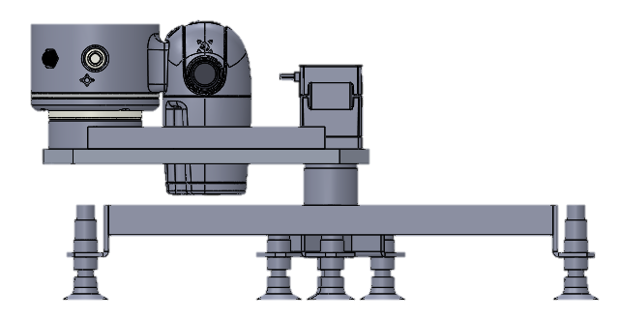
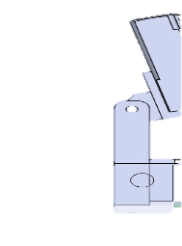
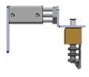



三合一自動剝片機構流程
手臂放料
旋載台
翻轉
Just Cut
除料
翻轉台
放料
主載台
承接
手臂二次定位基板
移動基板
手臂回
原點
基板夾具移入
基板夾持固定
殘邊夾爪機構移入
殘邊夾持
殘邊除料
殘邊夾爪機構拉開
N-Cut
傾角摺邊
透過手臂視覺進行邊框定位取料
放置於旋轉台後使用吸盤模組固定面板
使用柔性爪應用，確保可有效剝除殘邊並保護產品
面板統一單側對齊，故全尺寸面板適用
主載台從避讓區移入，避免旋轉過程殘邊掉落主載台
透過手臂視覺進行面板二次定位
使用手臂吸盤模組將面板移至剝片區
手臂模組退回避讓區
面板固定夾具模組移入
將面板固定於主載台上避免剝片過程被拖動
殘邊夾持模組移入
殘邊夾爪夾持殘邊
Normal Cut殘邊進行仿人動作進行摺邊
(Cutting On Seal 殘邊可省略此步驟)
切割邊緣沿裂後拉開殘邊
內建機構在夾爪收回時承靠進行除料
旋轉台內建推舉汽缸，穩定放置面板
放置完畢主載台移回剝片區
殘邊夾持
主載台夾具滑台
殘邊夾持
夾具汽缸
殘邊夾持
夾板
夾板
主載台
主載台
主載台
載台滑台
耳料箱
耳料箱

Slide 14
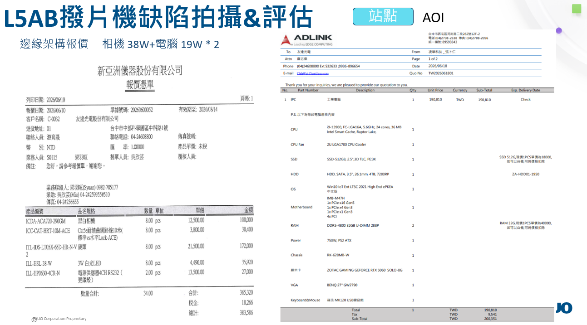
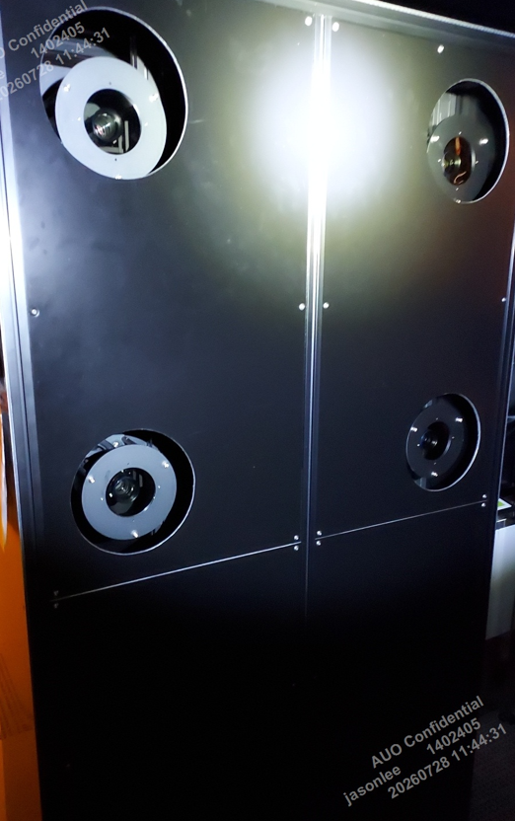
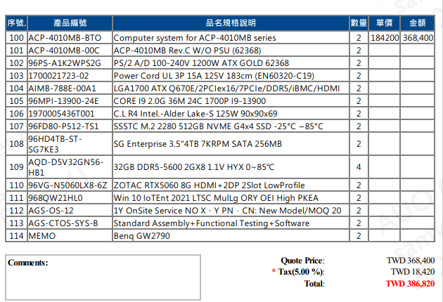
Cost down - AOI
站點 | 1 Robot 價格 (NTD. W)
自動剝片硬體機構 | 估價200W
AOI+電腦 | 76W
分流機 | 291W
SI系統整合 | 26.9W
total | 593.9W (不含軟體及 保固人工時100hr)
類別 | 1 Robot 價格 (NTD. W) | 備註
Adlink IPC | 38 -> 36.8 ->24.8 | 研華 (36.8萬) 商用(24.8萬)
相機 | 38 | 相機使用HY 活化資產 ➔ 不合用 (8/5)
 | 76 -> 62
32G 記憶體：(工規)4萬 * 4 = 16萬 (商規：1.5萬 *4 = 6萬)
SSD ： (工規) 1.5萬 * 2 = 3萬 (商規：5000*2 = 1 萬)
➔ 商用可節省：12萬 (RD 確認可行)

Slide 15
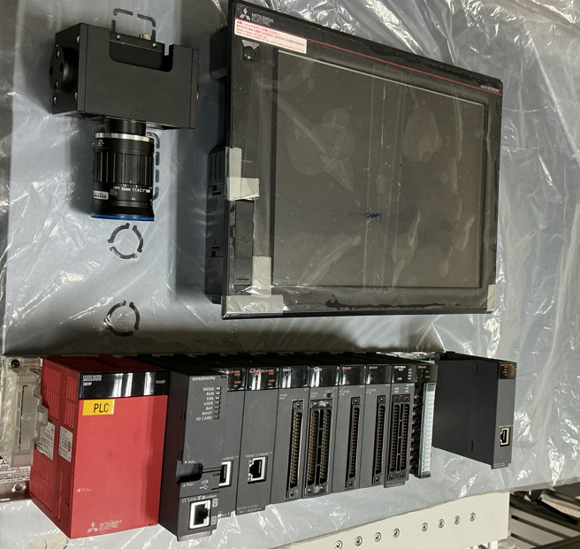
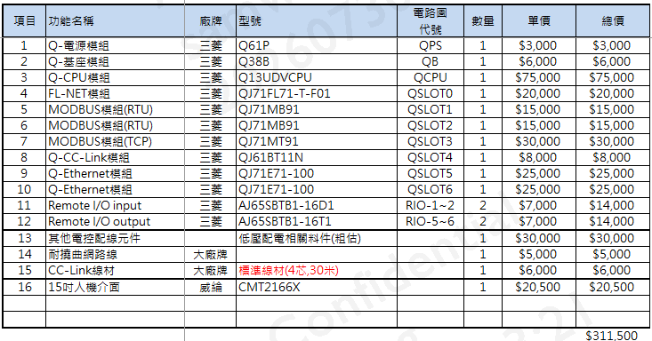
Cost Down – 系統整合
HY 資產活化：PLC + I/O模組 + HMI
站點 | 1 Robot 價格 (NTD. W)
自動剝片硬體機構 | 估價200W
AOI+電腦 | 76W
分流機 | 291W
SI系統整合 | 26.9W
total | 593.9W (不含軟體及 保固人工時100hr)
檢討架構、資產活化，預算控制在25萬

Slide 16
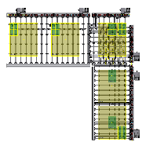
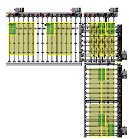
5600mm
人工裝箱+打帶
1.底箱
2.Spacer
3.面內檢
4.蓋上蓋
5.貼條碼
6.打帶
7.堆疊
包裝機
2600mm
CST
CST
CV
維修空間
維修空間
CV
A2
維修空間
維修空間
A2
1950mm
650mm
讀碼
讀碼
2100mm
A貨
Line 2
Line 1
X貨
CV
CV
站點 | 價格
Line 1 | 352
Line 2 | 352
包裝機 | 200
total | 992W
風刀
風刀
1300mm
A1
panel
panel
A1
230mm
撥耳料
撥耳料
1.
切割機
AGV搬運廢料走道
AGV搬運廢料走道
1.1 年 ( 992*0.9/748 )
切割機

Slide 17
設備資產活化可行性
類別 | 項次 | 項目 | 可再活化 | 備註
撥片設備 | 1 | TM12 Robot | █ | HY資產活化
 | 2 | PLC | █ | HY資產活化
 | 3 | HMI | █ | HY資產活化
 | 4 | 電磁閥 | █ | HY資產活化
 | 5 | 三菱伺服驅動馬達 | █ | HY資產活化
 | 6 | 汽缸 | █ | HY資產活化
 | 7 | 連接線與氣管 | □
 | 8 | IPC | █ | AMR500 資產活化
 | 9 | 鋁擠架 | □
 | 10 | 板金固定件 | □
 | 11 | 加工固定件 | □
AOI | 1 | 2D reader相機 | █ | HY資產活化
 | 2 | IPC | █
 | 3 | 邊緣檢相機 | █
分流機 | 1 | 輸送帶 | █
 | 2 | 軀動馬達 | █
 | 3 | 電動缸 | █
 | 4 | PLC | █ | HY資產活化
 | 5 | HMI | █ | HY資產活化
 | 6 | 鋁擠架 | □
 | 7 | 板金固定件 | □
 | 8 | 加工固定件 | □
除機構加工/固定件外其他料件可再利用
大量使用HY活化資產

Slide 18
玻璃剝片殘邊分離 POC 驗證
專案名稱：自動剝片 POC 測試 | 負責人：Jason / 志偉
N-Cut / COS POC 驗證重點摘要與決策建議
Z軸高度控制 | Z 軸微調(±0.1mm) (破片率 < 1%, 成功率 > 99%)
機構夾持CDA壓力控制 | 0.40 - 0.65 MPa (破片率 < 1%, 成功率 > 99%)
關鍵失效模式 | 氣壓 > 0.30 MPa 易造成玻璃邊緣微缺角；距離 < 0 mm 時滑脫率提升 40%
後續正式設計建議 | 機構需具備自動微調功能
柔性爪-Just Cut POC 驗證重點摘要
最佳操作氣壓區間 | 0.20 - 0.25 MPa (破片率 < 1%, 成功率 > 99%)
最佳接觸距離設定 | +0.5 mm 至 +1.0 mm (預緊力適中，貼合度最佳)
關鍵失效模式 | 氣壓 > 0.30 MPa 易造成玻璃邊緣微缺角；距離 < 0 mm 時滑脫率提升 40%
後續正式設計建議 | 機構需具備 Z 軸微調(±0.2mm)與比例閥精密控壓能力，並增加氣壓緩衝
關鍵參數 1
關鍵參數 2
8/11 到料
關鍵參數 3

Slide 19
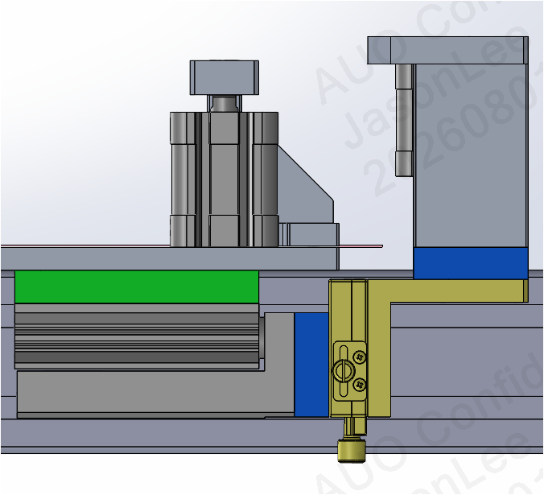
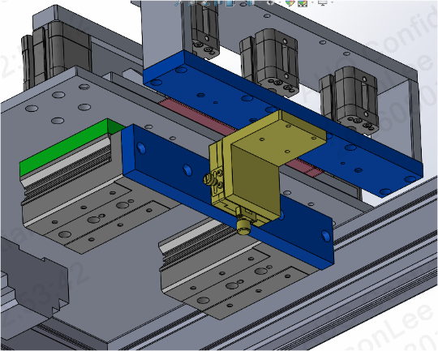
COS/N-Cut測試機改造→ 增加Z軸手動滑台調整
殘邊夾具改造
伸出汽缸
往下移動10mm
增設手動調整滑台
確保關鍵參數可量化 (HY設備零件活化)
目前測試機已完成第一階段測試，為改善剝片過程仍有貝殼紋問題
故預計進行測試機改造，以獲取更多不同機構角度時剝片數據。

Slide 20
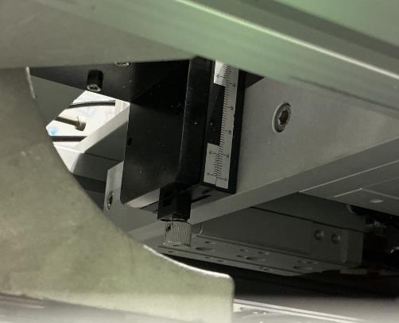
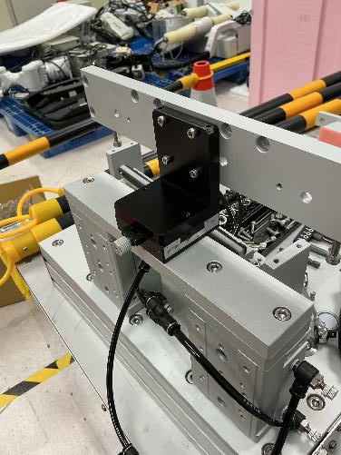
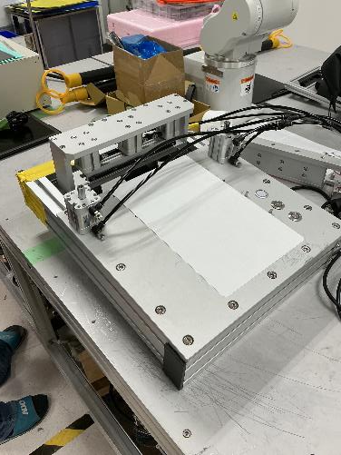
測試台現場改造
Z軸調整滑台安裝於推伸汽缸與夾具座之間，可調整範圍在10mm之間，尺規可讀取刻度為0.1mm
將殘邊夾具加工件二次加工改孔安裝手動滑台
增加測試台腳座墊高，
方便調整Z軸與觀察調整範圍

Slide 21
COS/Normal Cut 夾具水平驗證階段測試排程規劃
階段 | 日期 | 主要工作項目 | 測試目標 / 交付成果 | 負責人 | 狀態
階段 1：測試環境建構與設備基線校正 | 8月6日 | 機構件加工改造，手動測試機構作動 | 硬體架設完成 | Jason | 未開始
階段 2：單變因基礎物理邊界量測 | 8月7日~8月14日 | 測試項目 ：夾具水平手動調整紀錄剝片成功率 | 根據手動滑台刻度紀錄最佳裂片參數 | Jason | 未開始
階段 3：數據分析、整理與結案 | 8月14日 | 數據統計分析 | 完成 POC 驗證報告與正式機構設計建議 | Jason | 未開始
Just Cut 驗證階段測試排程規劃
階段 | 日期 | 主要工作項目 | 測試目標 / 交付成果 | 負責人 | 狀態
階段 1：測試環境建構與設備基線校正 | 8月11日 | 治具與硬體架設 (固定治具、TM手臂、氣壓控制單元) | 硬體架設完成 | Jason | 未開始
階段 2：單變因基礎物理邊界量測 | 8月12日 | 測試項目 A：柔性爪自由膨脹與接觸距離 (Distance) | 取得距離 vs 變形量/接觸面積數據 | Jason | 未開始
階段 2：單變因基礎物理邊界量測 | 8月13日 | 測試項目 B：輸出氣體壓力關係 (Pressure) | 確定最小剝離氣壓 Pmin 與最大破片氣壓 Pmax | Jason | 未開始
階段 3：多變因交叉驗證與極限邊界測試 | 8月14日 | DOE 矩陣測試 (距離 x 氣壓) & 邊界極限測試 | 繪製 Process Window 操作關係圖 | Jason | 未開始
階段 4：數據分析、失效模式整理與結案 | 8月14日 | 數據統計分析、FMEA 失效整理、產出 POC 結案報告 | 完成 POC 驗證報告與正式機構設計建議 | Jason | 未開始

